Slide 1
分布式搜索引擎
深入elasticsearch

Slide 2
数据聚合
自动补全
数据同步
集群

Slide 3
数据聚合
01
聚合的种类
DSL实现聚合
RestAPI实现聚合

Slide 4


聚合
聚合的分类
聚合（aggregations）可以实现对文档数据的统计、分析、运算。聚合常见的有三类：
桶（Bucket）聚合：用来对文档做分组
TermAggregation：按照文档字段值分组 —— 类似于mysql的group by
Date Histogram：按照日期阶梯分组，例如一周为一组，或者一月为一组
度量（Metric）聚合：用以计算一些值，比如：最大值、最小值、平均值等
Avg：求
Max：求最大平均值值
Min：求最小值
Stats：同时求max、min、avg、sum等
管道（pipeline）聚合：其它聚合的结果为基础做聚合
你是什么垃圾？

Slide 5
聚合-分类
什么是聚合？
聚合是对文档数据的统计、分析、计算
聚合的常见种类有哪些？
Bucket：对文档数据分组，并统计每组数量
Metric：对文档数据做计算，例如avg
Pipeline：基于其它聚合结果再做聚合
参与聚合的字段类型必须是：
keyword
数值
日期
布尔

Slide 6
聚合
DSL实现Bucket聚合
现在，我们要统计所有数据中的酒店品牌有几种，此时可以根据酒店品牌的名称做聚合。
类型为term类型，DSL示例：
GET /hotel/_search
{
"size": 0, // 设置size为0，结果中不包含文档，只包含聚合结果
"aggs": { // 定义聚合
"brandAgg": { //给聚合起个名字
"terms": { // 聚合的类型，按照品牌值聚合，所以选择term
"field": "brand", // 参与聚合的字段
"size": 20 // 希望获取的聚合结果数量
}
}
}
}

Slide 7
聚合
Bucket聚合-聚合结果排序
默认情况下，Bucket聚合会统计Bucket内的文档数量，记为_count，并且按照_count降序排序。
我们可以修改结果排序方式：
GET /hotel/_search
{
"size": 0,
"aggs": {
"brandAgg": {
"terms": {
"field": "brand",
"order": {
"_count": "asc" // 按照_count升序排列
},
"size": 20
}
}
}
}

Slide 8
聚合
Bucket聚合-限定聚合范围
默认情况下，Bucket聚合是对索引库的所有文档做聚合，我们可以限定要聚合的文档范围，只要添加query条件即可：
GET /hotel/_search
{
"query": {
"range": {
"price": {
"lte": 200 // 只对200元以下的文档聚合
}
}
},
"size": 0,
"aggs": {
"brandAgg": {
"terms": {
"field": "brand",
"size": 20
}
}
}
}

Slide 9
DSL实现Bucket聚合
aggs代表聚合，与query同级，此时query的作用是？
限定聚合的的文档范围
聚合必须的三要素：
聚合名称
聚合类型
聚合字段
聚合可配置属性有：
size：指定聚合结果数量
order：指定聚合结果排序方式
field：指定聚合字段

Slide 10
聚合
DSL实现Metrics 聚合
例如，我们要求获取每个品牌的用户评分的min、max、avg等值.
我们可以利用stats聚合：
GET /hotel/_search
{
"size": 0,
"aggs": {
"brandAgg": {
"terms": {
"field": "brand",
"size": 20
},
"aggs": { // 是brands聚合的子聚合，也就是分组后对每组分别计算
"score_stats": { // 聚合名称
"stats": { // 聚合类型，这里stats可以计算min、max、avg等
"field": "score" // 聚合字段，这里是score
}
}
}
}
}
}

Slide 11
聚合
RestAPI实现聚合
我们以品牌聚合为例，演示下Java的RestClient使用，先看请求组装：
GET /hotel/_search
{
"size": 0,
"aggs": {
"brand_agg": {
"terms": {
"field": "brand",
"size": 20
}
}
}
}
request.source().size(0);
request.source().aggregation( AggregationBuilders .terms("brand_agg") .field("brand") .size(20) );

Slide 12
聚合
RestAPI实现聚合
{
"took" : 1,
"timed_out" : false,
"_shards" : {...},
"hits" : {...},
"aggregations" : {
"brand_agg" : {
"buckets" : [
{
"key" : "如家",
"doc_count" : 13
},
{
"key" : "速8",
"doc_count" : 2
},
{
"key" : "汉庭",
"doc_count" : 1
}
]
}
}
}
再看下聚合结果解析
// 解析聚合结果 Aggregations aggregations = response.getAggregations(); // 根据名称获取聚合结果 Terms brandTerms = aggregations.get("brand_agg"); // 获取桶 List<? extends Terms.Bucket> buckets = brandTerms.getBuckets(); // 遍历 for (Terms.Bucket bucket : buckets) { // 获取key，也就是品牌信息 String brandName = bucket.getKeyAsString(); System.out.println(brandName); }

Slide 13
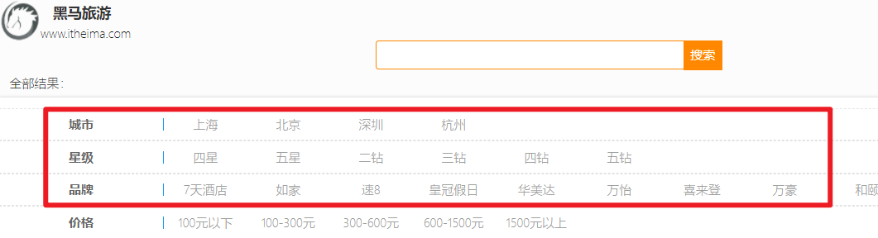
聚合-RestClient
在IUserService中定义方法，实现对品牌、城市、星级的聚合
需求：搜索页面的品牌、城市等信息不应该是在页面写死，而是通过聚合索引库中的酒店数据得来的：
在IUserService中定义一个方法，实现对品牌、城市、星级的聚合，方法声明如下：
/** * 查询城市、星级、品牌的聚合结果 * @return 聚合结果，格式：{"城市": ["上海", "北京"], "品牌": ["如家", "希尔顿"]} */ Map<String, List<String>> filters();

Slide 14
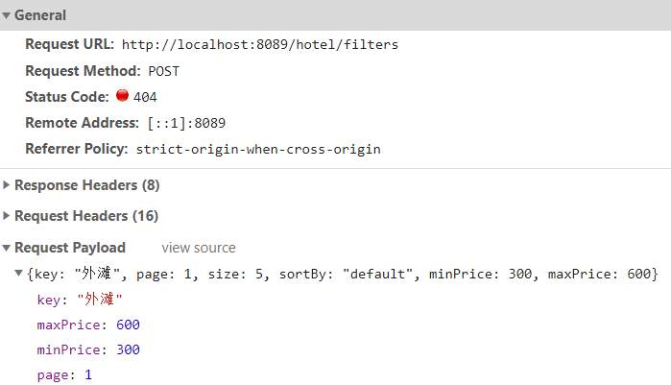
聚合-RestClient
对接前端接口
前端页面会向服务端发起请求，查询品牌、城市、星级等字段的聚合结果：
可以看到请求参数与之前search时的RequestParam完全一致，这是在限定聚合时的文档范围。
例如：用户搜索“外滩”，价格在300~600，那聚合必须是在这个搜索条件基础上完成。
因此我们需要：
编写controller接口，接收该请求
修改IUserService#getFilters()方法，添加RequestParam参数
修改getFilters方法的业务，聚合时添加query条件

Slide 15
自动补全
02
拼音分词器
自定义分词器
自动补全查询
实现酒店搜索框自动补全

Slide 16
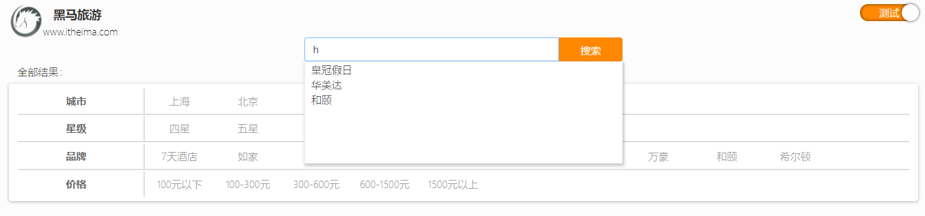
自动补全
自动补全需求说明
当用户在搜索框输入字符时，我们应该提示出与该字符有关的搜索项，如图：

Slide 17
自动补全
使用拼音分词
要实现根据字母做补全，就必须对文档按照拼音分词。在GitHub上恰好有elasticsearch的拼音分词插件。地址：https://github.com/medcl/elasticsearch-analysis-pinyin
安装方式与IK分词器一样，分三步：
解压
上传到虚拟机中，elasticsearch的plugin目录
重启elasticsearch
测试
POST /_analyze
{
"text": "如家酒店",
"analyzer": "pinyin"
}

Slide 18
自动补全
自定义分词器
elasticsearch中分词器（analyzer）的组成包含三部分：
character filters：在tokenizer之前对文本进行处理。例如删除字符、替换字符
tokenizer：将文本按照一定的规则切割成词条（term）。例如keyword，就是不分词；还有ik_smart
tokenizer filter：将tokenizer输出的词条做进一步处理。例如大小写转换、同义词处理、拼音处理等
四级
pinyin
siji
:) -> 开心
:( -> 伤心
ik_smart
考试
四级考试通过了:)
四级考试通过了开心
kaoshi
通过
tongguo
开心
kaixin
character filter
tokenizer
tokenizer filter

Slide 19
自动补全
自定义分词器
我们可以在创建索引库时，通过settings来配置自定义的analyzer（分词器）：
PUT /test
{
"settings": {
"analysis": {
"analyzer": { // 自定义分词器
"my_analyzer": { // 分词器名称
"tokenizer": "ik_max_word",
"filter": "pinyin"
}
}
}
}
}
PUT /test
{
"settings": {
"analysis": {
"analyzer": { // 自定义分词器
"my_analyzer": { // 分词器名称
"tokenizer": "ik_max_word",
"filter": "py"
}
},
"filter": { // 自定义tokenizer filter
"py": { // 过滤器名称
"type": "pinyin", // 过滤器类型，这里是pinyin
“keep_full_pinyin”: false, //单个字全拼
“keep_joined_full_pinyin”: true, //是否全拼
“keep_original”: true, //保留中文
"limit_first_letter_length": 16,
"remove_duplicated_term": true,
"none_chinese_pinyin_tokenize": false
}
}
}
}
}

Slide 20
自动补全
自定义分词器
拼音分词器适合在创建倒排索引的时候使用，但不能在搜索的时候使用。
创建倒排索引时：
搜索时，用户搜索“狮子”：
{
"id": 1,
"name": "狮子"
}
狮子
词条 | 文档编号
分词
狮子
shizi
sz
shizi
1
sz
1
2
{
"id": 2,
"name": "虱子"
}
虱子
分词
1
2
shizi
虱子
sz
shizi
2
sz
“掉到狮子笼咋办，在线等，很急”
分词
搜索
1
2
shizi

Slide 21
自动补全
自定义分词器
因此字段在创建倒排索引时应该用my_analyzer分词器；字段在搜索时应该使用ik_smart分词器;
PUT /test
{
"settings": {
"analysis": {
"analyzer": {
"my_analyzer": {
"tokenizer": "ik_max_word", "filter": "py"
}
},
"filter": {
"py": { ... }
}
}
},
"mappings": {
"properties": {
"name": {
"type": "text",
"analyzer": "my_analyzer",
"search_analyzer": "ik_smart"
}
}
}
}

Slide 22
自定义分词器
如何使用拼音分词器？
下载pinyin分词器
解压并放到elasticsearch的plugin目录
重启即可
如何自定义分词器？
创建索引库时，在settings中配置，可以包含三部分
character filter
tokenizer
filter
拼音分词器注意事项？
为了避免搜索到同音字，搜索时不要使用拼音分词器

Slide 23
自动补全
completion suggester查询
elasticsearch提供了Completion Suggester查询来实现自动补全功能。这个查询会匹配以用户输入内容开头的词条并返回。为了提高补全查询的效率，对于文档中字段的类型有一些约束：
参与补全查询的字段必须是completion类型。
字段的内容一般是用来补全的多个词条形成的数组。
// 创建索引库 PUT test
{
"mappings": {
"properties": {
"title":{
"type": "completion"
}
}
}
}
// 示例数据
POST test/_doc
{
"title": ["Sony", "WH-1000XM3"]
}
POST test/_doc
{
"title": ["SK-II", "PITERA"]
}
POST test/_doc
{
"title": ["Nintendo", "switch"]
}

Slide 24
自动补全
completion suggester查询
查询语法如下：
// 自动补全查询
GET /test/_search
{
"suggest": {
"title_suggest": {
"text": "s", // 关键字
"completion": {
"field": "title", // 补全查询的字段
"skip_duplicates": true, // 跳过重复的
"size": 10 // 获取前10条结果
}
}
}
}

Slide 25
自动补全
自动补全对字段的要求：
类型是completion类型
字段值是多词条的数组

Slide 26
酒店数据自动补全
实现hotel索引库的自动补全、拼音搜索功能
实现思路如下：
修改hotel索引库结构，设置自定义拼音分词器
修改索引库的name、all字段，使用自定义分词器
索引库添加一个新字段suggestion，类型为completion类型，使用自定义的分词器
给HotelDoc类添加suggestion字段，内容包含brand、business
重新导入数据到hotel库
注意：name、all是可分词的，自动补全的brand、business是不可分词的，要使用不同的分词器组合

Slide 27
自动补全
RestAPI实现自动补全
先看请求参数构造的API：
// 自动补全查询
GET /test/_search
{
"suggest": {
"mySuggestion": {
"text": "h", // 关键字
"completion": {
"field": "title", // 补全字段
"skip_duplicates": true,
"size": 10 // 获取前10条结果
}
}
}
}
// 1.准备请求 SearchRequest request = new SearchRequest("hotel"); // 2.请求参数 request.source() .suggest(new SuggestBuilder().addSuggestion( "mySuggestion", SuggestBuilders .completionSuggestion("title") .prefix("h") .skipDuplicates(true) .size(10) )); // 3.发送请求 client.search(request, RequestOptions.DEFAULT);

Slide 28
自动补全
RestAPI实现自动补全
{
"took" : 1,
"timed_out" : false,
"_shards" : {...},
"hits" : {...},
"suggest" : {
"title_suggest" : [
{
"text" : "s",
"offset" : 0,
"length" : 1,
"options" : [
{
"text" : "SK-II",
...
},
{
"text" : "Sony",
...
},
{
"text" : "switch",
...
}
]
}
]
}
}
再来看结果解析：
// 4.处理结果 Suggest suggest = response.getSuggest(); // 4.1.根据名称获取补全结果 CompletionSuggestion suggestion = suggest.getSuggestion("hotelSuggestion"); // 4.2.获取options并遍历 for (CompletionSuggestion.Entry.Option option : suggestion.getOptions()) { // 4.3.获取一个option中的text，也就是补全的词条 String text = option.getText().string(); System.out.println(text); }

Slide 29
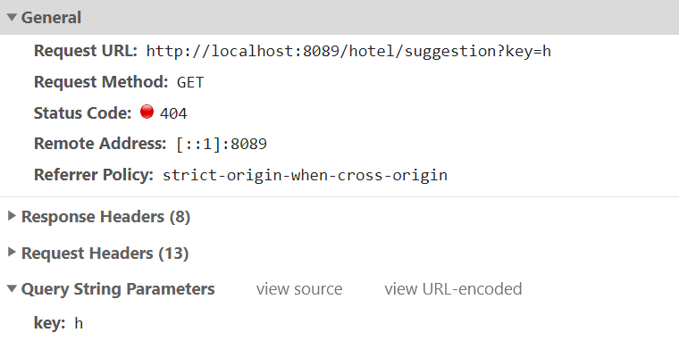
酒店搜索页面自动补全
实现酒店搜索页面输入框的自动补全
查看前端页面，可以发现当我们在输入框键入时，前端会发起ajax请求：
在服务端编写接口，接收该请求，返回补全结果的集合，类型为List<String>

Slide 30
数据同步
03
数据同步思路分析
实现elasticsearch与数据库数据同步

Slide 31
数据同步
数据同步问题分析
elasticsearch中的酒店数据来自于mysql数据库，因此mysql数据发生改变时，elasticsearch也必须跟着改变，这个就是elasticsearch与mysql之间的数据同步。
在微服务中，负责酒店管理（操作mysql ）的业务与负责酒店搜索（操作elasticsearch ）的业务可能在两个不同的微服务上，数据同步该如何实现呢？

Slide 32
数据同步
数据同步问题分析
方案一：同步调用
hotel-admin
酒店管理服务
hotel-demo
酒店搜索服务
新增酒店
1.2.调用hotel-demo的更新索引库接口
1.1.写入数据库
1.3.更新elasticsearch
MySQL
elasticsearch

Slide 33
数据同步
数据同步问题分析
方案二：异步通知
1.2.发布消息
MQ
2.1.监听消息
hotel-admin
酒店管理服务
hotel-demo
酒店搜索服务
新增酒店
1.1.写入数据库
2.1.更新elasticsearch
MySQL
elasticsearch

Slide 34
数据同步
数据同步问题分析
方案三：监听binlog
hotel-admin
酒店管理服务
hotel-demo
酒店搜索服务
新增酒店
2.2.通知酒店数据变更情况
canal
1.写入数据库
2.3.更新elasticsearch
MySQL
2.1.监听mysql的binlog
elasticsearch

Slide 35
数据同步-问题分析
方式一：同步调用
优点：实现简单，粗暴
缺点：业务耦合度高
方式二：异步通知
优点：低耦合，实现难度一般
缺点：依赖mq的可靠性
方式三：监听binlog
优点：完全解除服务间耦合
缺点：开启binlog增加数据库负担、实现复杂度高

Slide 36
数据同步
利用MQ实现mysql与elasticsearch数据同步
利用课前资料提供的hotel-admin项目作为酒店管理的微服务。当酒店数据发生增、删、改时，要求对elasticsearch中数据也要完成相同操作。
步骤：
导入课前资料提供的hotel-admin项目，启动并测试酒店数据的CRUD
声明exchange、queue、RoutingKey
在hotel-admin中的增、删、改业务中完成消息发送
在hotel-demo中完成消息监听，并更新elasticsearch中数据
启动并测试数据同步功能
hotel.insert.queue
bindingKey: hotel.insert
hotel-demo
酒店新增或修改
listenInsert
hotel.topic
hotel.delete.queue
hotel-admin
exchange
bindingKey: hotel.delete
listenDelete
酒店删除

Slide 37
elasticsearch集群
04
搭建ES集群
集群脑裂问题
集群分布式存储
集群分布式查询
集群故障转移

Slide 38
ES集群
ES集群结构
单机的elasticsearch做数据存储，必然面临两个问题：海量数据存储问题、单点故障问题。
海量数据存储问题：将索引库从逻辑上拆分为N个分片（shard），存储到多个节点
单点故障问题：将分片数据在不同节点备份（replica ）
shard-0
shard-1
索引库
index
shard-2
node2
node3
node1
node
shard-0
shard-1
shard-2

Slide 39
ES集群
搭建ES集群
我们计划利用3个docker容器模拟3个es的节点。具体步骤参考elasticsearch第一天课程的课前资料：

Slide 40
ES集群
搭建ES集群
每个索引库的分片数量、副本数量都是在创建索引库时指定的，并且分片数量一旦设置以后无法修改。语法如下：
PUT /itcast
{
"settings": {
"number_of_shards": 3, // 分片数量
"number_of_replicas": 1 // 副本数量
},
"mappings": {
"properties": {
// mapping映射定义 ...
}
}
}

Slide 41
ES集群
ES集群的节点角色
elasticsearch中集群节点有不同的职责划分：
节点类型 | 配置参数 | 默认值 | 节点职责
master eligible | node.master | true | 备选主节点：主节点可以管理和记录集群状态、决定分片在哪个节点、处理创建和删除索引库的请求
data | node.data | true | 数据节点：存储数据、搜索、聚合、CRUD
ingest | node.ingest | true | 数据存储之前的预处理
coordinating | 上面3个参数都为false则为coordinating节点 | 无 | 路由请求到其它节点 合并其它节点处理的结果，返回给用户

Slide 42

ES集群
ES集群的分布式查询
elasticsearch中的每个节点角色都有自己不同的职责，因此建议集群部署时，每个节点都有独立的角色。
data
coordinating
data
master-eligible
LB
coordinating
data
master-eligible
coordinating
data
master-eligible
data

Slide 43
ES集群
ES集群的脑裂
默认情况下，每个节点都是master eligible节点，因此一旦master节点宕机，其它候选节点会选举一个成为主节点。当主节点与其他节点网络故障时，可能发生脑裂问题。
为了避免脑裂，需要要求选票超过 ( eligible节点数量 + 1 ）/ 2 才能当选为主，因此eligible节点数量最好是奇数。对应配置项是discovery.zen.minimum_master_nodes，在es7.0以后，已经成为默认配置，因此一般不会发生脑裂问题
node1
node2
node3
网络恢复
网络阻塞

Slide 44
集群节点职责
master eligible节点的作用是什么？
参与集群选主
主节点可以管理集群状态、管理分片信息、处理创建和删除索引库的请求
data节点的作用是什么？
数据的CRUD
coordinator节点的作用是什么？
路由请求到其它节点
合并查询到的结果，返回给用户

Slide 45
ES集群
ES集群的分布式存储
当新增文档时，应该保存到不同分片，保证数据均衡，那么coordinating node如何确定数据该存储到哪个分片呢？
elasticsearch会通过hash算法来计算文档应该存储到哪个分片：
说明：
_routing默认是文档的id
算法与分片数量有关，因此索引库一旦创建，分片数量不能修改！
shard = hash(_routing) % number_of_shards

Slide 46
ES集群
ES集群的分布式存储
新增文档流程：
1.新增文档 id = 1
3.路由到对应分片PrimaryShard2
2.hash运算，得到2
node1
node2
node3
7.返回结果
5. 同步给副本分片
4.保存文档
P-0
R-1
P-1
R-2
P-2
R-0
6.返回结果到coordinating node

Slide 47
ES集群
ES集群的分布式查询
elasticsearch的查询分成两个阶段：
scatter phase：分散阶段，coordinating node会把请求分发到每一个分片
gather phase：聚集阶段，coordinating node汇总data node的搜索结果，并处理为最终结果集返回给用户
coordinating
node
node1
node2
node3
P-0
R-1
P-1
R-2
P-2
R-0

Slide 48
ES集群
分布式新增如何确定分片？
coordinating node根据id做hash运算，得到结果对shard数量取余，余数就是对应的分片
分布式查询的两个阶段
分散阶段： coordinating node将查询请求分发给不同分片
收集阶段：将查询结果汇总到coordinating node ，整理并返回给用户

Slide 49
ES集群
ES集群的故障转移
集群的master节点会监控集群中的节点状态，如果发现有节点宕机，会立即将宕机节点的分片数据迁移到其它节点，确保数据安全，这个叫做故障转移。
node1
node2
node3
P-0
P-0
R-1
R-1
P-1
R-2
P-2
R-0

Slide 50
ES集群
故障转移：
master宕机后，EligibleMaster选举为新的主节点。
master节点监控分片、节点状态，将故障节点上的分片转移到正常节点，确保数据安全。

